Slide 1
Chương 1: HÀM SỐ LƯỢNG GIÁC VÀ PHƯƠNG TRÌNH LƯỢNG GIÁC
Bài 1. LUYỆN TẬP HÀM SỐ LƯỢNG GIÁC-TIẾT 5
DẠNG 1: TÌM TẬP XÁC ĐỊNH CỦA HÀM SỐ LƯỢNG GIÁC
A
TÓM TẮT LÝ THUYẾT
1
B
PHƯƠNG PHÁP GIẢI TOÁN
C
VÍ DỤ TỰ LUẬN
D
BÀI TẬP TRẮC NGHIỆM

Slide 2
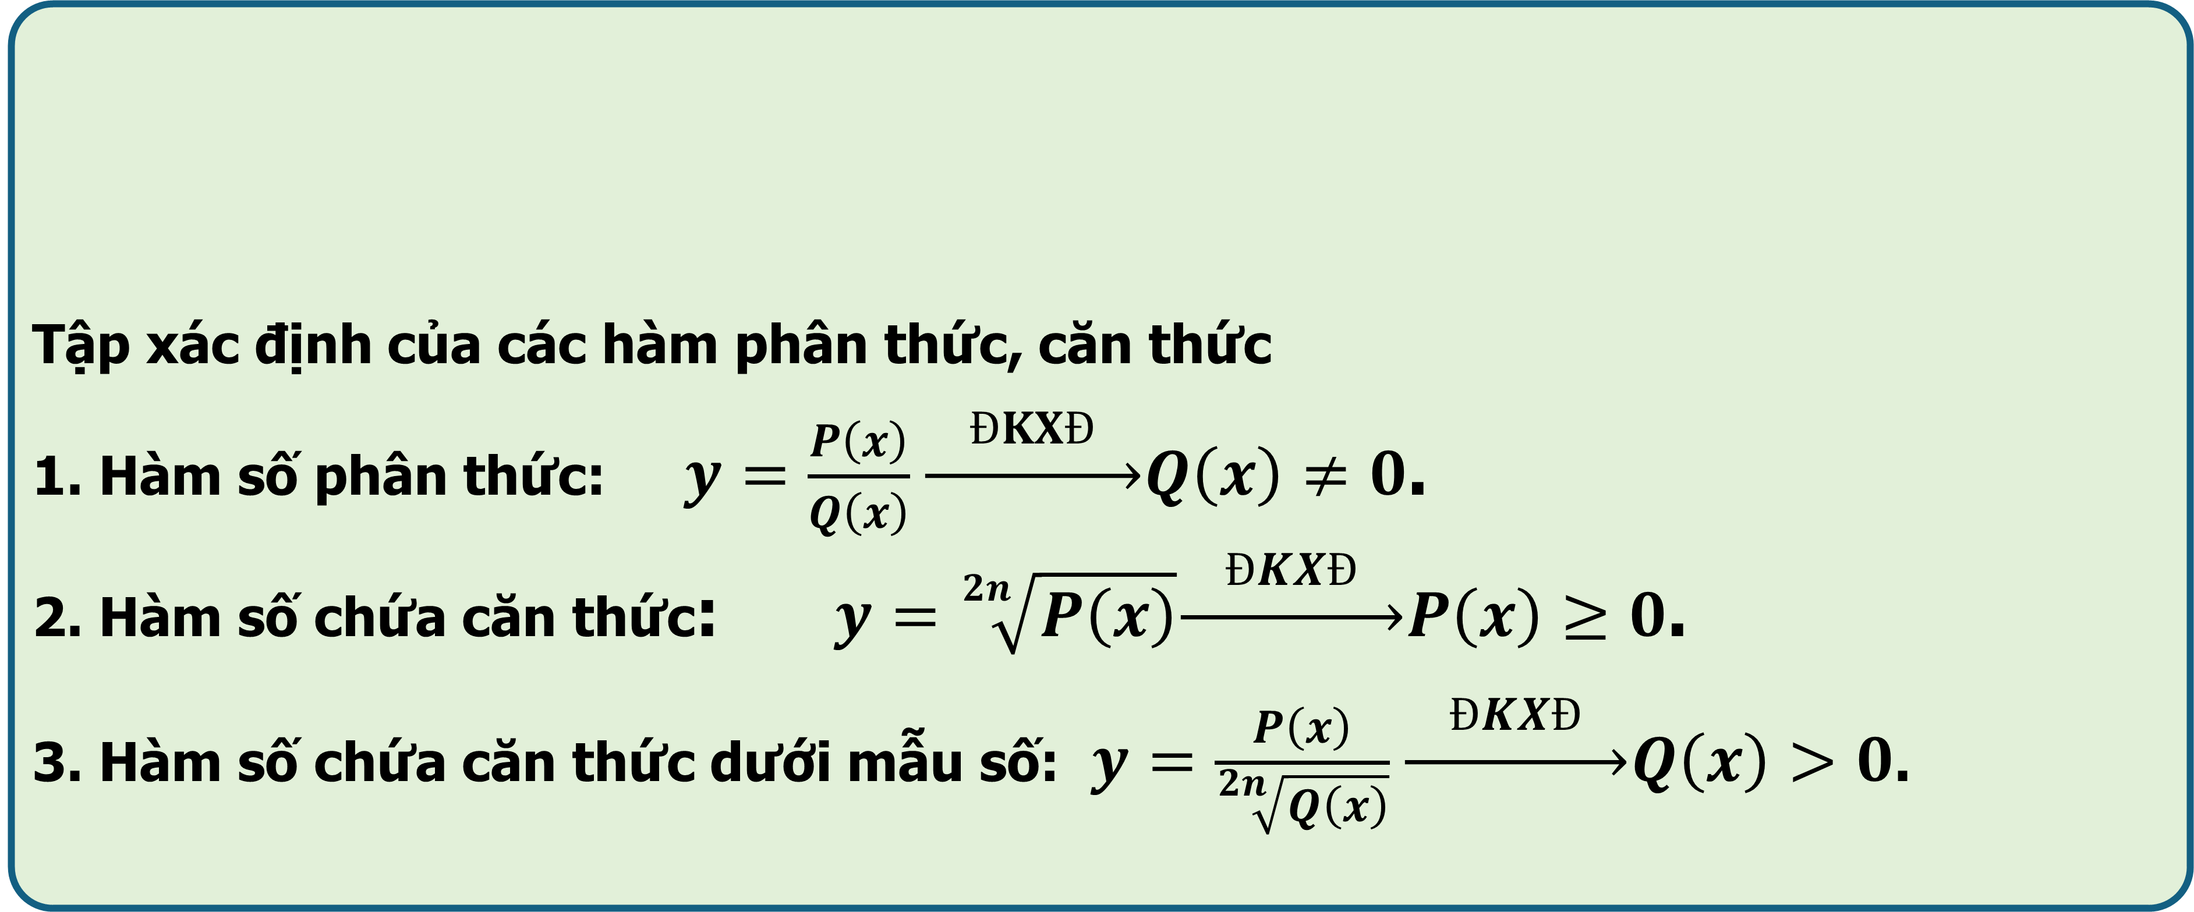
Tập xác định của các hàm phân thức, căn thức
1. Hàm số phân thức: $y=\frac{P\left(x\right)}{Q\left(x\right)}\underset{→}{ ĐKXĐ }Q\left(x\right)≠0$.
2. Hàm số chứa căn thức: $y=\sqrt[2n]{P\left(x\right)}\underset{→}{ ĐKXĐ }P\left(x\right)≥0$.
3. Hàm số chứa căn thức dưới mẫu số: $y=\frac{P\left(x\right)}{\sqrt[2n]{Q\left(x\right)}}\underset{→}{ ĐKXĐ }Q\left(x\right)>0$.
DẠNG 1: TÌM TẬP XÁC ĐỊNH CỦA HÀM SỐ LƯỢNG GIÁC
A
TÓM TẮT LÝ THUYẾT
Lý thuyết cơ bản

Slide 3
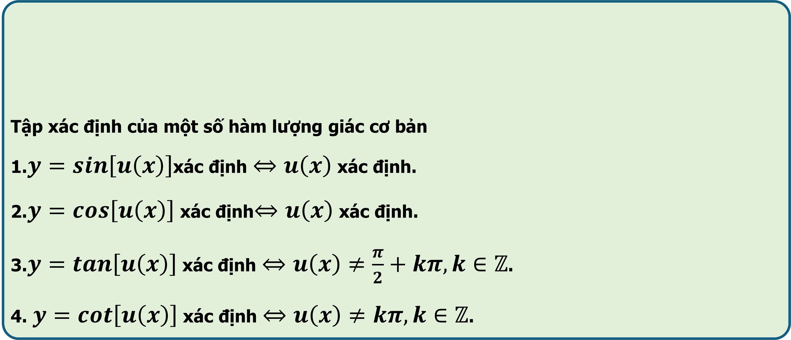
Tập xác định của một số hàm lượng giác cơ bản
1.$y=\sin\left[u\left(x\right)\right]$xác định $⇔u\left(x\right)$ xác định.
2.$y=\cos\left[u\left(x\right)\right]$ xác định$⇔u\left(x\right)$ xác định.
3.$y=\tan\left[u\left(x\right)\right]$ xác định $⇔u\left(x\right)≠\frac{π}{2}+kπ,k∈ℤ$.
4. $y=\cot\left[u\left(x\right)\right]$ xác định $⇔u\left(x\right)≠kπ,k∈ℤ$.
DẠNG 1: TÌM TẬP XÁC ĐỊNH CỦA HÀM SỐ LƯỢNG GIÁC
A
TÓM TẮT LÝ THUYẾT
Lý thuyết cơ bản

Slide 4

DẠNG 1: TÌM TẬP XÁC ĐỊNH CỦA HÀM SỐ LƯỢNG GIÁC
C
VÍ DỤ TỰ LUẬN
C
VÍ DỤ TỰ LUẬN
Câu 1
Tìm tập xác định của hàm số $y=\cot\left(2021x+1\right)$.
Bài giải
Hàm số $y=\cot\left(2021x+1\right)$xác định
$⇔2021x+1≠kπ⇔x≠\frac{kπ−1}{2021},k∈ℤ$.
Vậy tập xác định của hàm số $D=ℝ\backslash \left\{\frac{kπ−1}{2021},k∈ℤ\right\}$.

Slide 5
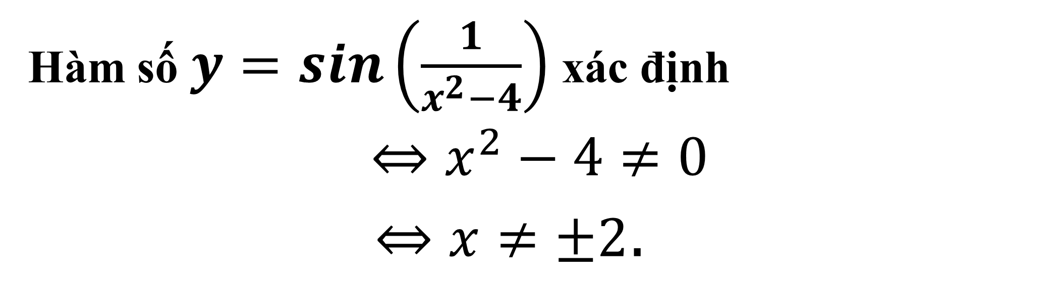
C
VÍ DỤ TỰ LUẬN
Câu 2
Tìm tập xác định của hàm số:$y=\sin\left(\frac{1}{x^{2}−4}\right)$
Bài giải
Hàm số $y=\sin\left(\frac{1}{x^{2}−4}\right)$ xác định
$$⇔x^{2}−4≠0$$
$⇔x≠±2$.
Vậy tập xác định của hàm số là $D=ℝ\backslash \left\{±2\right\}$.

Slide 6
C
VÍ DỤ TỰ LUẬN
Câu 3
Tìm tập xác định của hàm số$y=\tan\left(x−\frac{π}{3}\right)$
Bài giải
Hàm số $y=\tan\left(x−\frac{π}{3}\right)$xác định khi và chỉ khi $x−\frac{π}{3}≠\frac{π}{2}+kπ⇔x≠\frac{5π}{6}+kπ,k∈ℤ$.
Vậy D=R\{5π/6+kπ,k∈Z}.

Slide 7
C
VÍ DỤ TỰ LUẬN
Tìm tập xác định của hàm số: $y=\frac{1+\cos{x}}{\sin{x}}$
Câu 4
Bài giải
Hàm số $y=\frac{1+\cos{x}}{\sin{x}}$ xác định khi và chỉ khi $\sin{x}≠0⇔x≠kπ,k∈ℤ$.
Vậy $D=ℝ\backslash \left\{kπ,k∈ℤ\right\}$.

Slide 8

C
VÍ DỤ TỰ LUẬN
Câu 5
Tìm tập xác định của hàm số:$y=\sqrt{\frac{1+\cos{x}}{1−\cos{x}}}$
Bài giải
Vì $−1≤\cos{x≤1}$ nên $1−\cos{x≥0}$ và $1+\cos{x≥0}$
Do đó, $\sqrt{\frac{1+\cos{x}}{1−\cos{x}}}$ xác định khi và chỉ khi $1−\cos{x≠0}⇔\cos{x≠1}⇔x≠k2π$.
Vậy $D=ℝ\backslash \left\{k2π,k∈ℤ\right\}$

Slide 9
D
BÀI TẬP TRẮC NGHIỆM
Câu 1
Tìm tập xác định $D$ của hàm số $y=\tan{2}x$:
A. $D=ℝ\backslash \left\{\frac{π}{4}+k2π|k∈ℤ\right\}$. B. $D=ℝ\backslash \left\{\frac{π}{2}+kπ|k∈ℤ\right\}$.
C. $D=ℝ\backslash \left\{\frac{π}{4}+kπ|k∈ℤ\right\}$. D. $D=ℝ\backslash \left\{\frac{π}{4}+k\frac{π}{2}|k∈ℤ\right\}$
D
Bài giải
Hàm số xác định khi $\cos{2}x≠0⇔2x≠\frac{π}{2}+kπ⇔x≠\frac{π}{4}+k\frac{π}{2}\left(k∈ℤ\right)$.
Tập xác định của hàm số là: $D=ℝ\backslash \left\{\frac{π}{4}+k\frac{π}{2}|k∈ℤ\right\}$.

Slide 10
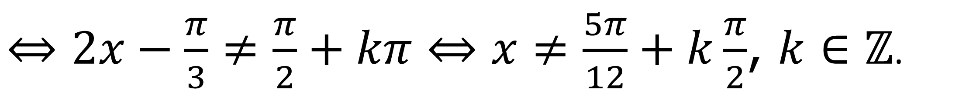
D
BÀI TẬP TRẮC NGHIỆM
Câu 2
Tập xác định của hàm số $y=\tan\left(2x−\frac{π}{3}\right)$ là:
A. $ℝ\backslash \left\{\frac{5π}{12}+k\frac{π}{2}\right\}$, $k∈ℤ$. B. $ℝ\backslash \left\{\frac{5π}{12}+kπ\right\}$, $k∈ℤ$.
C. $ℝ\backslash \left\{\frac{5π}{6}+k\frac{π}{2}\right\}$, $k∈ℤ$. D. $ℝ\backslash \left\{\frac{5π}{6}+kπ\right\}$, $k∈ℤ$.
A
Bài giải
Hàm số đã cho xác định khi $\cos\left(2x−\frac{π}{3}\right)≠0$
$⇔2x−\frac{π}{3}≠\frac{π}{2}+kπ⇔x≠\frac{5π}{12}+k\frac{π}{2}$, $k∈ℤ$.
Vậy TXĐ: $D=ℝ\backslash \left\{\frac{5π}{12}+k\frac{π}{2}\right\}$, $k∈ℤ$.

Slide 11

D
BÀI TẬP TRẮC NGHIỆM
Câu 3
Tìm điều kiện xác định của hàm số $y=\tan{x}+\cot{x}.$
A. $x≠\frac{kπ}{2}$, $k∈ℤ$. B. $x≠\frac{π}{2}+kπ$, $k∈ℤ$. C. $x∈ℝ$. D. $x≠kπ$, $k∈ℤ$.
A
Bài giải
Điều kiện: $\sin{x}.\cos{x}≠0⇔\sin{2}x≠0⇔2x≠kπ⇔x≠\frac{kπ}{2}$ $\left(k∈ℤ\right)$.
Vậy $x≠\frac{kπ}{2}$ $\left(k∈ℤ\right)$.

Slide 12
D
BÀI TẬP TRẮC NGHIỆM
Câu 4
Tập $D=ℝ\backslash \left\{\frac{kπ}{2}\left|k∈ℤ\right.\right\}$ là tập xác định của hàm số nào sau đây?
B
A. $y=\cot{x}$. B. $y=\cot{2}x$. C. $y=\tan{x}$. D. $y=\tan{2}x$
Bài giải
Hàm số $y=\cot{2}x$ xác định khi $2x≠kπ$ $⇔x≠\frac{kπ}{2}$.

Slide 13
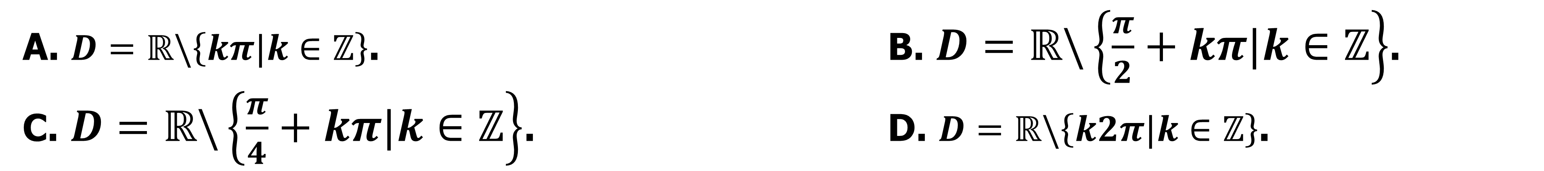
D
BÀI TẬP TRẮC NGHIỆM
Câu 5
Tìm tập xác định $D$ của hàm số $y=\frac{1}{\sin{x}−\cos{x}}$.
A. $D=ℝ\backslash \left\{kπ|k∈ℤ\right\}$. B. $D=ℝ\backslash \left\{\frac{π}{2}+kπ|k∈ℤ\right\}$.
C. $D=ℝ\backslash \left\{\frac{π}{4}+kπ|k∈ℤ\right\}$. D. $D=ℝ\backslash \left\{k2π|k∈ℤ\right\}$.
C
Bài giải
Hàm số đã cho xác định khi và chỉ khi
$$\sin{x}−\cos{x}≠0⇔\sin\left(x−\frac{π}{4}\right)≠0⇔x≠\frac{π}{4}+kπ,\left(k∈ℤ\right)$$

Slide 14
Chương 1: HÀM SỐ LƯỢNG GIÁC VÀ PHƯƠNG TRÌNH LƯỢNG GIÁC
Bài 1. LUYỆN TẬP HÀM SỐ LƯỢNG GIÁC-T5
DẠNG 2: XÉT TÍNH CHẴN LẺ CỦA HÀM SỐ LƯỢNG GIÁC
1
A
TÓM TẮT LÝ THUYẾT
B
PHƯƠNG PHÁP GIẢI TOÁN
C
BÀI TẬP TỰ LUẬN
D
BÀI TẬP TRẮC NGHIỆM

Slide 15


DẠNG 2: XÉT TÍNH CHẴN LẺ CỦA HÀM SỐ LƯỢNG GIÁC
A
TÓM TẮT LÝ THUYẾT
Lý thuyết cơ bản
Hàm số $y=f\left(x\right)$ với tập xác định D gọi là hàm số chẵn nếu $∀x∈D$ ta có:
$$\left\{\begin{aligned}−x∈D \\ &f\left(−x\right)=f\left(x\right)\end{aligned}\right.$$
2. Hàm số $y=f\left(x\right)$ với tập xác định D gọi là hàm số lẻ nếu $∀x∈D ta có:$
$$\left\{\begin{aligned}&−x∈D \\ &f\left(−x\right)=−f\left(x\right)\end{aligned}\right.$$
Chú ý:
+ Đồ thị hàm số chẵn nhận trục tung làm trục đối xứng.
+ Đồ thị hàm số lẻ nhận gốc tọa độ $O\left(0;0\right)$làm tâm đối xứng.

Slide 16
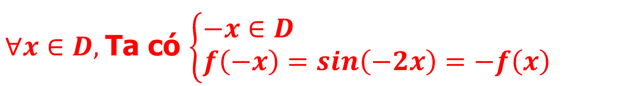
C
BÀI TẬP TỰ LUẬN
Câu 1
Xét tính chẵn - lẻ của hàm số $y=\sin{2}x$.
Bài giải
Hàm số $y=\sin{2}x$có tập xác định $D=ℝ$
Đặt $f\left(x\right)=y=\sin{2}x$.
$∀x∈D,$Ta có $\left\{\begin{aligned}&−x∈D \\ &f\left(−x\right)=\sin\left(−2x\right)=−f\left(x\right)\end{aligned}\right.$
Suy ra hàm số $y=\sin{2}x$ là hàm số lẻ.
Đồ thị hàm số nhận gốc tọa độ $O\left(0;0\right)$làm tâm đối xứng.

Slide 17
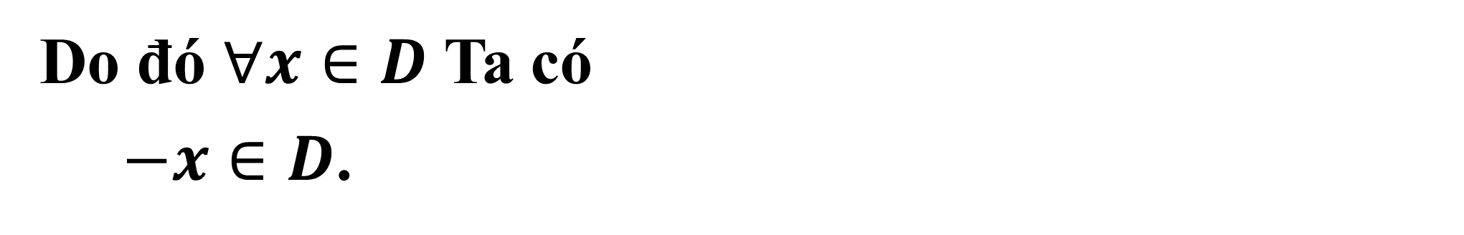

C
BÀI TẬP TỰ LUẬN
Câu 2
Xét tính chẵn - lẻ của hàm số $y=f\left(x\right)=\tan{x}+\cot{x}.$
Bài giải
Hàm số có nghĩa khi $\left\{\begin{aligned}&\cos{x}≠0 \\ &s{i}\text{nx}≠0\end{aligned}\right.$ $⇔$ $\left\{\begin{aligned}&x≠\frac{π}{2}+kπ \\ &x≠lπ\end{aligned}\right.$ ( với $k,l∈ℤ$).
Tập xác định $D=ℝ\backslash \left\{\frac{π}{2}+kπ,lπ|k,l∈ℤ\right\}$là tập đối xứng.
Do đó $∀x∈D$ Ta có
$−x∈D$.
$$f\left(−x\right)=\tan\left(−x\right)+\cot\left(−x\right)=−\tan{x}−\cot{x}$$
$=−\left(\tan{x}+\cot{x}\right)=−f\left(x\right).$
Vậy $f\left(x\right)$là hàm số lẻ. Đồ thị hàm số nhận gốc tọa độ làm tâm đối xứng.

Slide 18
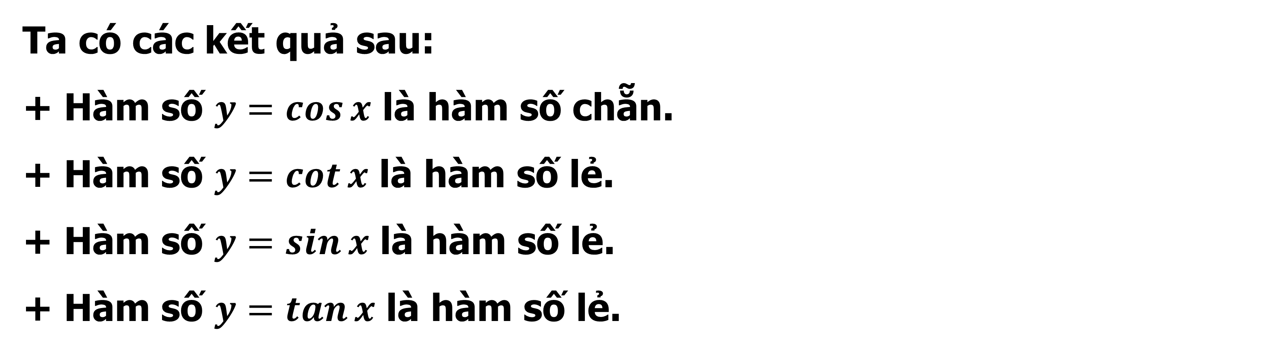
D
BÀI TẬP TRẮC NGHIỆM
Câu 1
Khẳng định nào dưới đây là sai?
A
A. Hàm số $y=\cos{x}$ là hàm số lẻ. B. Hàm số $y=\cot{x}$ là hàm số lẻ.
C. Hàm số $y=\sin{x}$ là hàm số lẻ. D. Hàm số $y=\tan{x}$ là hàm số lẻ.
Bài giải
Ta có các kết quả sau:
+ Hàm số $y=\cos{x}$ là hàm số chẵn.
+ Hàm số $y=\cot{x}$ là hàm số lẻ.
+ Hàm số $y=\sin{x}$ là hàm số lẻ.
+ Hàm số $y=\tan{x}$ là hàm số lẻ.

Slide 19

D
BÀI TẬP TRẮC NGHIỆM
Câu 2
Hàm số $y=2x−\sin{3}x$ là
A. hàm số vừa chẵn, vừa lẻ. B. hàm số không chẵn, không lẻ.
C. hàm số chẵn. D. hàm số lẻ.
D
Bài giải
Hàm số $y=2x−\sin{x}$ có $TXD$: $D=ℝ$, nên $∀x∈ℝ⇒−x∈ℝ$ và có
$$y\left(−x\right)=2\left(−x\right)−\sin\left(−x\right)=−2x+\sin{x}=−\left(2x−\sin{x}\right)=−y\left(x\right)$$
suy ra hàm số $y=2x−\sin{x}$ là hàm số lẻ

Slide 20

C
BÀI TẬP TRẮC NGHIỆM
Câu 5
Hàm số nào sau đây là hàm số chẵn?
B
A. $y=\sin{x}\cos{3}x$. B. $y=\cos{2}x$. C. $y=\sin{x}$. D. $y=\sin{x}+\cos{x}$.
Bài giải
Hàm số $y=\sin{x}\cos{3}x$ có TXĐ: $D=ℝ$, nên $∀x∈ℝ⇒−x∈ℝ$ và có
$y\left(−x\right)=\sin\left(−x\right)\cos\left(−3x\right)=−\sin{x}\cos{3}x=−y\left(x\right)$
suy ra hàm số $y=\sin{x}\cos{3}x$ là hàm số lẻ.
Hàm số $y=\cos{2}x$ là hàm số chẵn vì TXĐ: $D=ℝ$, nên $∀x∈ℝ⇒−x∈ℝ$
và $y\left(−x\right)=\cos\left(−2x\right)=\cos{2}x=y\left(x\right)$.
Xét tương tự ta có hàm số $y=\sin{x}$ là hàm số lẻ,
hàm số $y=\sin{x}+\cos{x}$ không chẵn cũng không lẻ.

Slide 21


Điều kiện xác định của hàm phân thức, căn thức
TÌM TXD CỦA HÀM SỐ LƯỢNG GIÁC
$−1≤\sin{f}\left(x\right)≤1,∀x∈D_{f};−1≤\cos{f}\left(x\right)≤1,∀x∈D_{f}$
$$\text{Đ}\text{i}\text{ề}\text{u} \text{ki}\text{ệ}\text{n} \text{c}\text{ơ }\text{b}\text{ả}\text{n} \text{c}\text{ủ}\text{a} y=\tan{x} và y=\cot{x}$$
Hàm số $y=f\left(x\right)$ là hàm số chẵn với tập xác định D nếu
$$∀x∈D ta có: \left\{\begin{aligned}&−x∈D \\ &f\left(−x\right)=f\left(x\right)\end{aligned}\right.$$
TÍNH CHẴN LẺ CỦA HÀM SỐ LƯỢNG GIÁC
Hàm số $y=f\left(x\right)$ là hàm số lẻ với tập xác định D nếu
$$∀x∈D ta có: \left\{\begin{aligned}−x∈D \\ &f\left(−x\right)=−f\left(x\right)\end{aligned}\right.$$
Notes:
Note: hiệu ứng xuất hiện…

